Slide 1
本院重要新聞彙整報告
單 位：公共事務室
111.01.25
1

Slide 2
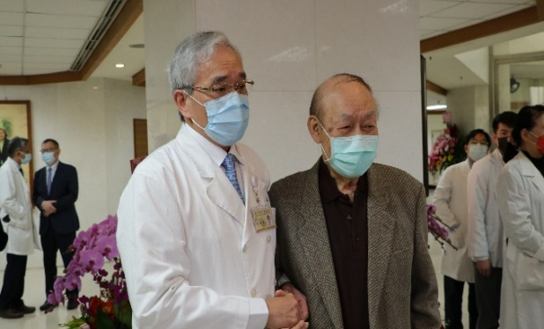
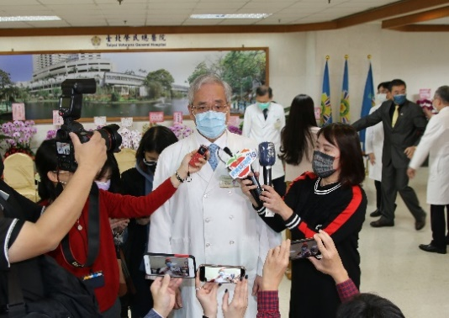
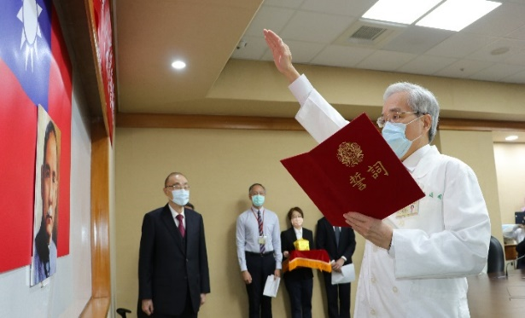
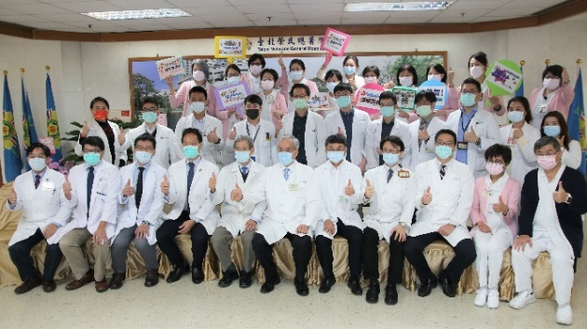
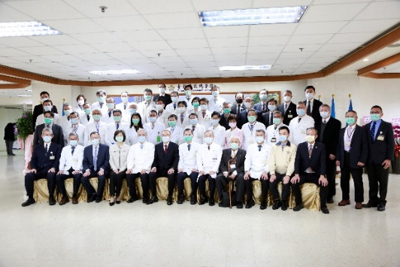
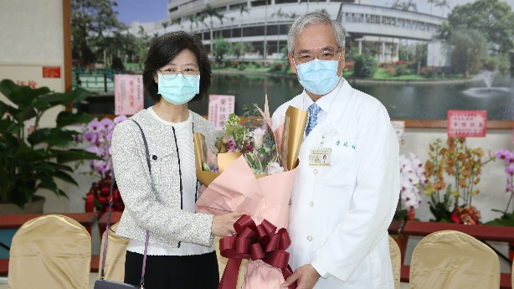
111年1月記者會
日期 | 主 題
111.1.17 | 主題：「新任院長宣誓就職」 說明：本院1月17 日舉行新任院長布達典禮，原任許惠恒院長在退輔會馮世寬主委監交下，將印信交給新任院長陳威明。北榮歷任院長、副院長及各單位主管與同仁共同觀禮。

Slide 3
111年1月份協辦活動新聞稿
日期 | 單位 | 主講人 | 主題
110.12.4 | 復健部 | 蔡泊意主任 | 台灣醫療展-經顱磁刺激(rTMS)專題演講
110.12.10 | 毒物科 | 李珮渲 | 職業性肺疾診斷個案討論研習會
110.12.14 | 醫企部 | 廖珮筑 | 家醫部榮獲政府品質獎新聞發布
110.12.14 | 人事室 |  | 陳威明副院長獲公務人員傑出貢獻獎新聞發布
110.12.24 | 放射線部 | 孫英洲醫師 | 本院與華碩簽署智慧醫療合作MOU
111.1.7 | 家醫部 |  | 北市莫德納BNT疫苗接種 8日起開放平台預約
111.1.17 | 人事室 |  | 陳威明院長宣誓就職
111.1.19 | 家醫部 |  | 本院加開1/22、1/23週末COVID-19疫苗追加劑接種特別門診，即起開放預約 籲請民眾踴躍接種

Slide 4
111年1月安排媒體採訪
日期 | 單位 | 科別 | 受訪人員 | 主題 | 採訪記者
110/12/22 | 婦女醫學部 |  | 王鵬惠主任 | 卵巢癌的預防及治療 | TVBS/蔣志偉
110/12/22 | 外科部 | 大腸直腸外科 | 張世慶主任 黃聖捷醫師 鄭厚軒醫師 | 大腸癌預防及治療等 | TVBS/蔣志偉
110/12/23 | 院本部 |  | 陳威明副院長 | 公務人員傑出貢獻獎感想及從醫心路整程 | 天下雜誌/林以璿
110/12/25 | 皮膚部 | 皮膚診斷科 | 陳志強主任 | 乾癬預防及治療 | TVBS/蔣志偉
110/12/28 | 院本部 |  | 許惠恒院長 | 從醫的心路歷程，醫院未來的藍圖，養生之道及人生觀等 | 常春月刊/李政純
110/12/28 | 外科部 |  | 曾令民主任 | 精準醫療基因諮詢 | TVBS/蔣志偉
110/12/29 | 醫務企管部 內科部 | 新陳代謝科 | 李偉強主任 林亮羽醫師 | 甲狀腺乳突癌 | TVBS/蔣志偉
110/12/29 | 乳房醫學中心 |  |  | 衛教影片拍攝 | 乳醫中心/連珮如
110/12/29 | 麻醉部 |  | 楊惠如護理師 | 麻醉護理師工作.培訓相關問題 | 三立/斐姨所思

Slide 5
111年1月安排媒體採訪
日期 | 單位 | 科別 | 受訪人員 | 主題 | 採訪記者
110/12/30 | 腫瘤醫學部 |  | 陳一瑋醫師等 | BNCT專題介紹 | 遠見/彭杏珠
110/12/30 | 復健部 |  | 蔡佳蓉復健師 | 羅敏慧病友復健心路歷程 | Good TV/辛蓓霖
111/1/3 | 內科部 | 過敏免疫風濕科 | 陳明瀚醫師 | 紅斑性狼瘡 | TVBS/十點不一樣 蔣志偉
111/1/5 | 骨科部 | 關節創傷科 | 蔡尚聞醫師 | 關節炎衛教 | 中時新聞/林荷玉 0975-843-282
111/1/6 | 家醫部 | 社區醫學科 | 陳育群主任 | COVID-19疫苗第三劑加強劑 | 中視新聞/吳雅瑜
111/1/12-13 | 急診部 護理部 |  |  | 醫護防疫衛教短片 | 三立電視台
111/1/13 | 內科部 | 胃腸肝膽科 | 吳啟榮醫師 | 上班族便秘 | Heho健康/祉函
111/1/17 | 院本部 |  | 陳威明院長 | 新任院長就職 | 各媒體
111/1/21 | 院本部 |  | 高壽延副院長 | AI判讀腦瘤 | TVBS/十點不一樣 王薏潔

Slide 6
111年1月份新聞摘要
日期 | 主 題 | 報導媒體
111.1.8 | 「120元基本心電圖，就可抓出未來1~3年死亡機率！」 長庚、榮總到台大都擁抱AI 不只急診救命 更能找出心臟危機 | 工商時報
111.1.8 | 滿18歲民眾可以追加第3劑苗 專家腳你這樣選-聯合新聞網
111.1.8 | 國內神經醫學權威李良雄辭世 陳時中到場悼念 | 中央通訊社
111.1.8 | 搶打第3劑 醫院預約立即額滿 | 聯合報
111.1.8 | 台北榮總發表新中期肝癌治療策略 | NOW新聞
111.1.12 | 慎選醫美產品 MIT不輸國際大廠 | 中國時報
111.1.13 | 接北榮院長 是責任與壓力的開始 | 聯合報
111.1.16 | 陳威明：Omicron 嚴峻 上任守住疫情 | 聯合報
111.1.16 | 新型標靶藥 可延長腸胃道基質瘤存活期 | 中國時報
111.1.18 | 陳威明掌北榮 許下5好願景 | 聯合報

Slide 7
111年1月份新聞摘要
日期 | 主 題 | 報導媒體
111.1.19 | 非走不可!北榮身障重建中心協助長輩找回自主 | 觀傳媒
111.1.19 | 癌友返國期滿就醫四度被拒 問題出在同住家人 | 聯合新聞網
111.1.19 | 糞便有血就應檢查 大腸癌篩檢楊姓，罹癌風險高20倍 | 健康編輯部
111.1.20 | 北榮無畏炎夏支援採檢任務 | 中央通訊社
111.1.20 | 單日接種於38萬劑 追加劑涵蓋率破1成 | 自由時報
111.1.21 | 吃飽、餓肚子都會痛!就醫竟是胃癌晚期 | 自由時報
111.1.21 | 除夕到初三停打疫苗 春節前增2接種站 | 自由時報

Slide 9

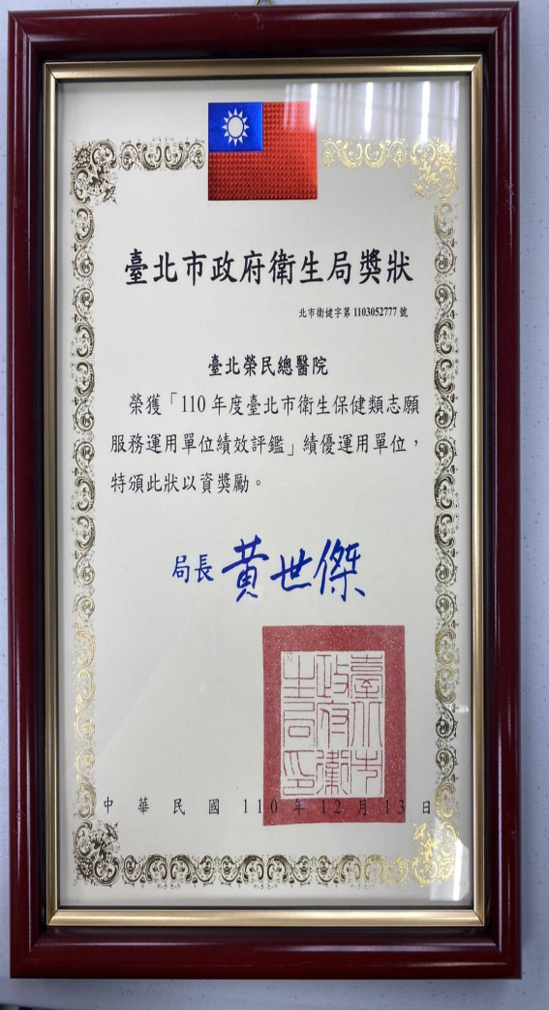
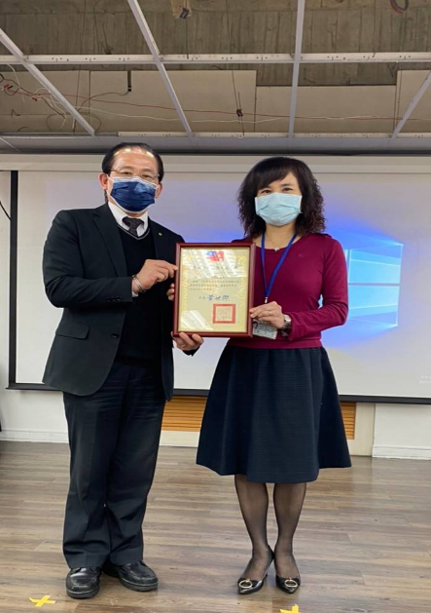
111年1月各單位受奬提報
◘社工室榮獲推動臺北市衛生保健志願服務獎狀-臺北市政府衛生局感謝各醫療院所推動衛生保健志願服務，發揮責任，溫暖社會，特頒感謝狀。
◘社工室榮獲「110年度臺北市衛生保健類志願服務運用單位績效評鑑」-「績優運用單位」獎狀

Slide 10
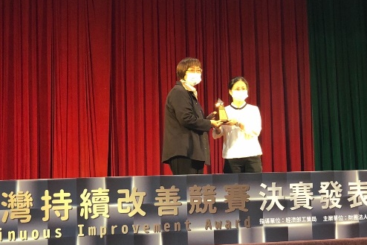
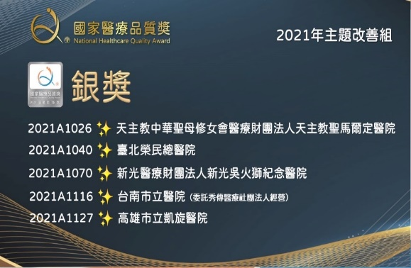
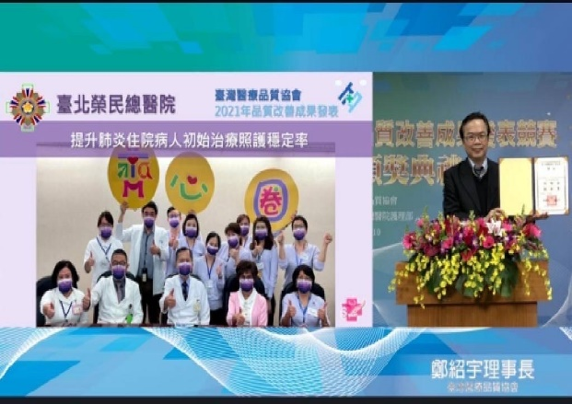

111年1月各單位受奬提報
◘護理部 齊心圈「提升肺炎住院病人初始治療照護穩定率」 - 榮獲中衛發展中心2021臺灣持續品質改善活動競賽自強組主題改善類銀塔獎 榮獲醫策會(HQIC)「2021年國家醫療品質獎」主題改善組銀獎 榮獲臺灣醫療品質協會2021年品質改善成果發表競賽初階組「銀品奬」 榮獲先鋒品質管制學術研究基金會第44屆先鋒全國金銀獎品管圈金奬 A061病房陳怡靜護理師以「提升肺炎住院病人初始治療照護穩定率」於110年 12月13日帶領齊心圈參加全國金銀獎品管圈競賽，線上選拔活動，榮獲全國金質圈長奬 齊心圈「提升臥床病人首次下床率」 榮獲臺灣醫療品質協會2021年品質改善成果發表競賽進階組-銅品奬

Slide 11

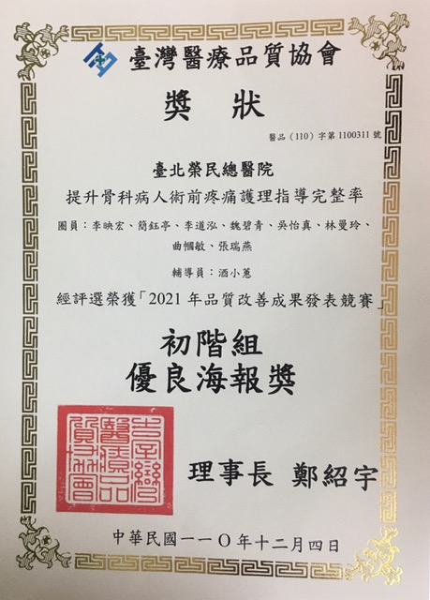
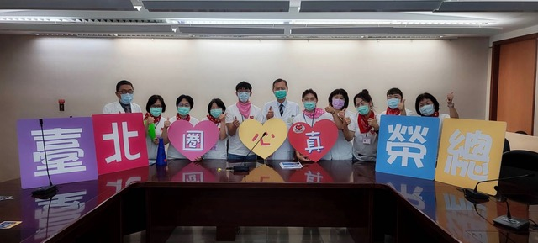
111年1月各單位受奬提報
◘護理部 真心圈(酒小蕙督導長單位) - 榮獲社團法人先鋒品質管制學術研究基金會2021年第46屆國際品管圈大會(ICQCC 2021 Hyderabad, India」「Par Excellence（特優獎）」 榮獲台灣醫療品質協會2021年｢品質改善成果發表｣獲得優良海報獎 榮獲社團法人醫院評鑑暨醫療品質策進會2021年(第22屆)國家醫療品質主題類「潛力獎」
◘護理部A061石琮瑛、簡家棟、吳采錚、郭依彤、許佳靜、陳怡靜以「愛你就要痰分手-PPE Bundle APP」於110年12月08日線上發表 榮獲台北市護理師公會護理創作競賽佳作奬

Slide 12
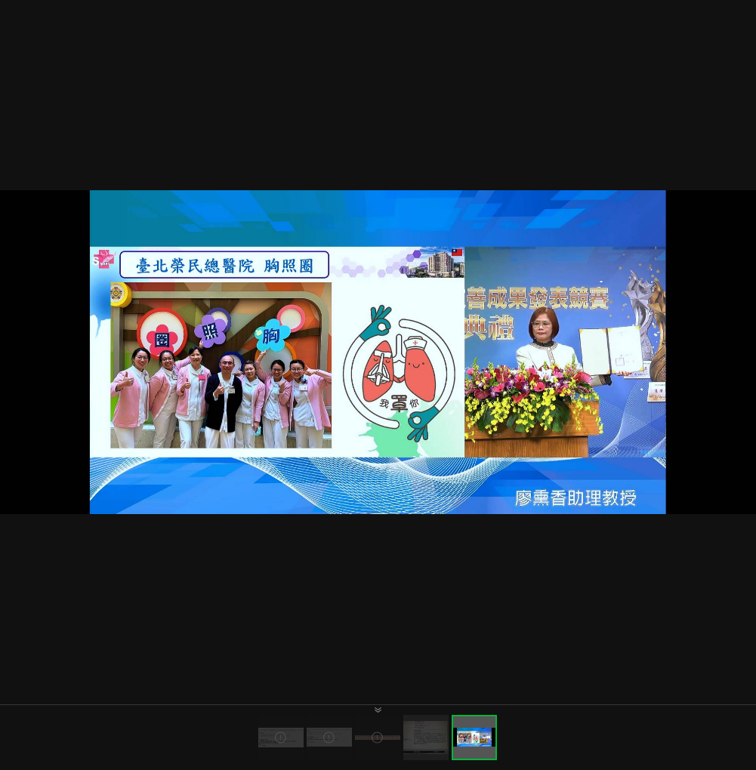
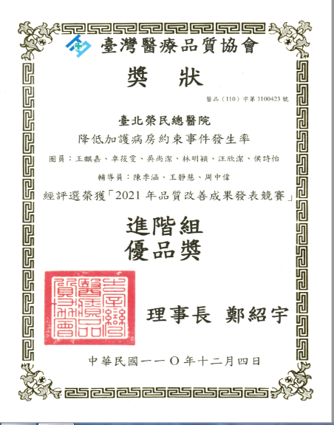
111年1月各單位受奬提報
◘護理部 胸照圈(王靜慧督導單位) 「降低胸腔科病房非侵入性用氧相關壓力性損傷發生率」 榮獲「臺灣醫療品質協會 2021年品質改善成果發表競賽」優良海報獎 榮獲財團法人醫院評鑑暨醫療品質策進會「2021年國家醫療品質獎主題類競賽主題改善組」佳作 「降低加護病房約束事件發生率」 榮獲財團法人醫院評鑑暨醫療品質策進會「2021年國家醫療品質獎主題類競賽主題改善組」進階組優品獎

Slide 13

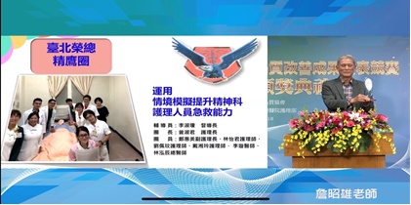
111年1月各單位受奬提報
◘護理部 精鷹圈 「運用情境模擬提升精神科護理人員急救能力」 榮獲「臺灣醫療品質協會 2021年品質改善成果發表競賽」初階組-優品獎

Slide 14
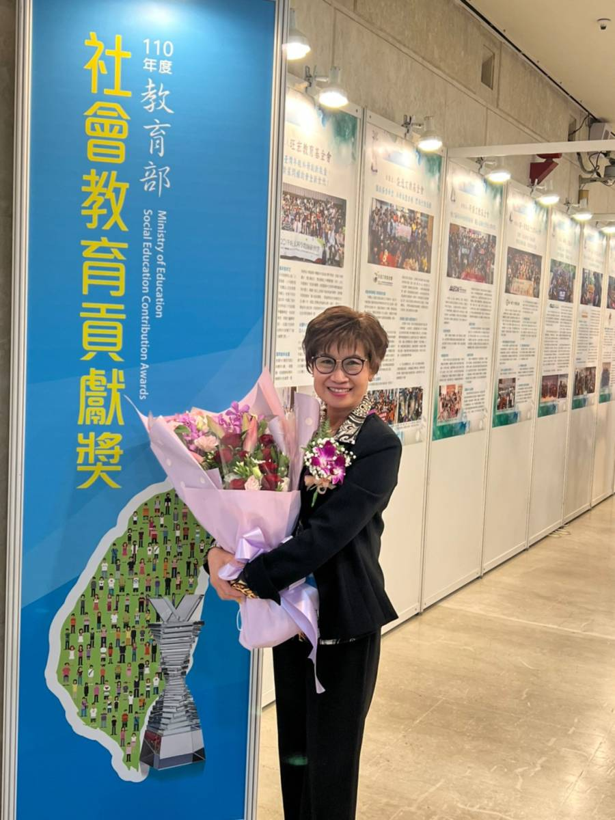
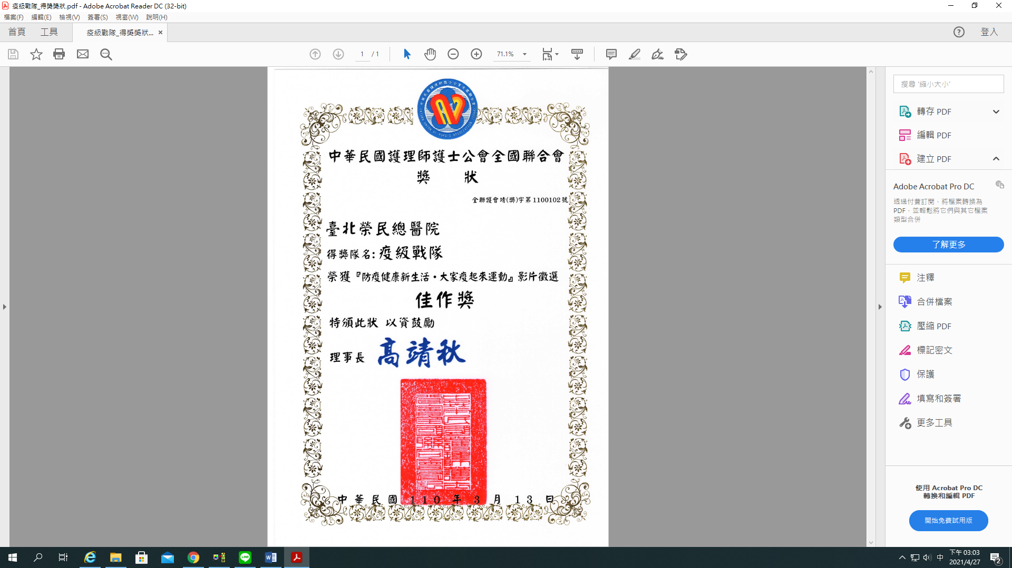
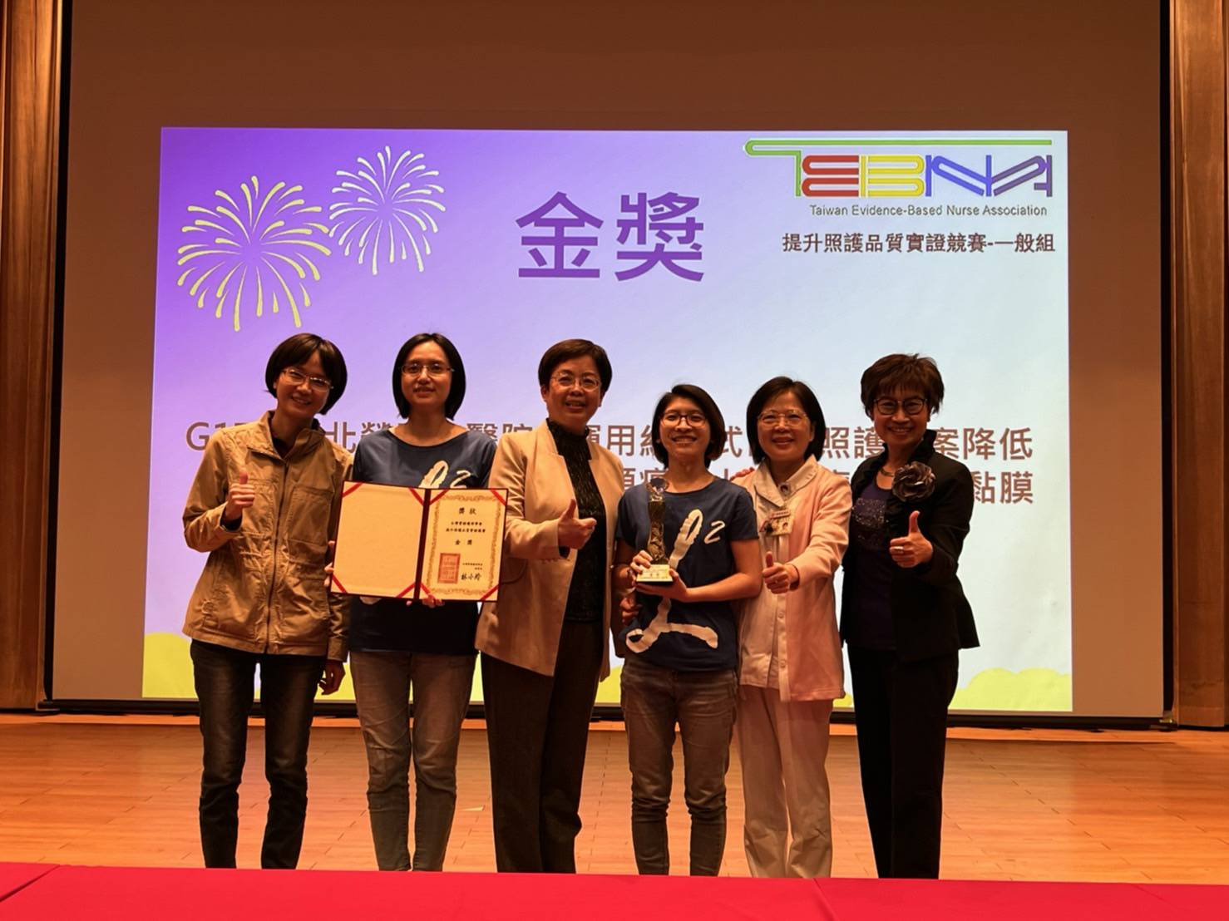
111年1月各單位受奬提報
◘護理部 明金蓮主任榮獲110年度教育部社會教育貢獻個人獎 酒督導單位A184病房榮獲中華民國護理師護士公會全國聯合會「防疫健康新生活•大家疫起來運動」影片評選佳作獎 -編號53_疫級戰隊【臺北榮民總醫院】 「運用組合式口腔照護方案降低頭頸癌病人化放療後口腔黏膜炎發生率」榮獲台灣實證護理學會第九屆提升照護品質實證競賽，全國實證護理照護競賽(一般組)-金獎

Slide 15
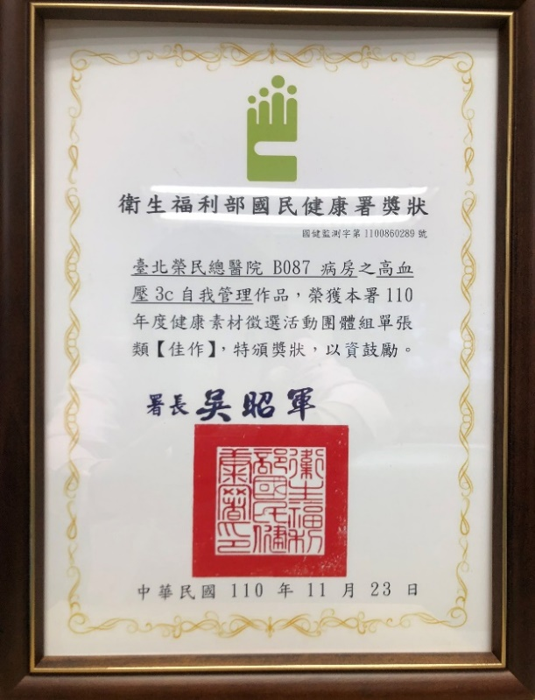
111年1月各單位受奬提報
◘護理部 B108病房「口腔自我檢查法」護理指導動畫榮獲衛生福利部國民健康署110年度健康素材徵選活動團體組動畫類「銅獎」 B087病房「高血壓3C自我管理」護理指導單張榮獲衛生福利部國民健康署110年度健康素材徵選活動團體組單張類「佳作」

Slide 16

謝謝聆聽
敬請指導

